Slide 1
A* Pathfinding In Game
Nhóm 7

Slide 2
Giới thiệu
Trong môn lý thuyết đồ thị chúng ta đã học các thuật toán tìm đường trên đồ thị dựa vào tập đỉnh, cạnh và kết nối giữa chúng. Vậy làm thế nào để ứng dụng những thuật toán này trong game ?

Slide 3
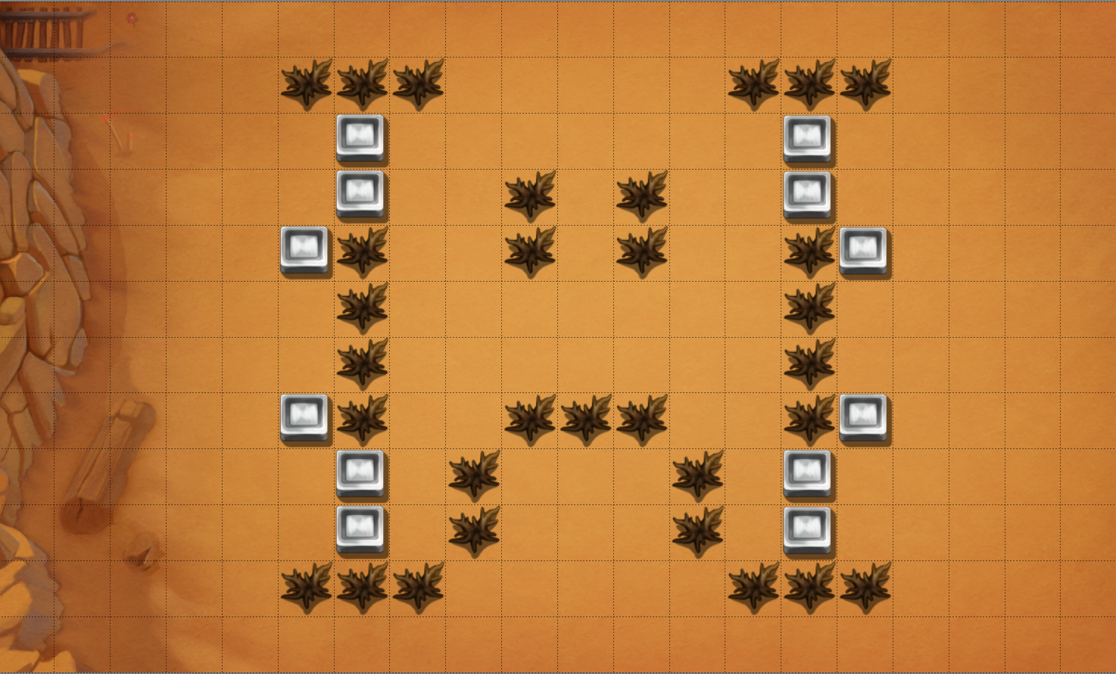
Biểu diễn bản đồ game

Slide 4
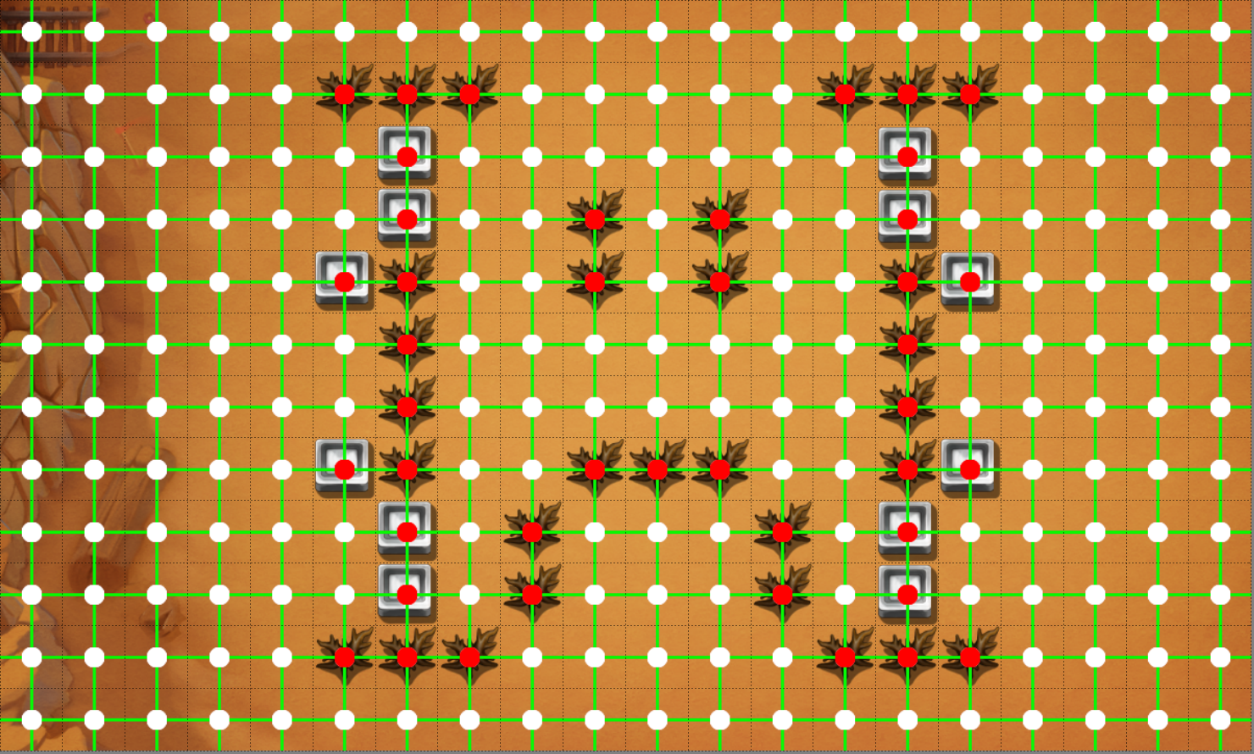
Biểu diễn bản đồ game

Slide 5
Biểu diễn bản đồ game
Có thể thấy bản đồ game hoàn toàn có thể biểu diễn dưới dạng đồ thị với mỗi ô là đỉnh, cạnh giữa 2 đỉnh liên thông có trọng số là 1. Vì vậy chúng ta hoàn toàn có thể áp dụng các thuật toán tìm đường trên đồ thị cho bản đồ game.

Slide 6
Các thuật toán trên đồ thị
Dijkstra’s
Best First Search
A*

Slide 7
Thuật toán Dijkstra’s
Thuật toán Dijkstra’s hoạt động bằng cách duyệt và thêm các đỉnh gần nhất chưa được duyệt vào một hàng đợi ưu tiên dựa vào khoảng cách với điểm xuất phát.Việc duyệt lặp lại cho tới khi gặp đỉnh đích.

Slide 8
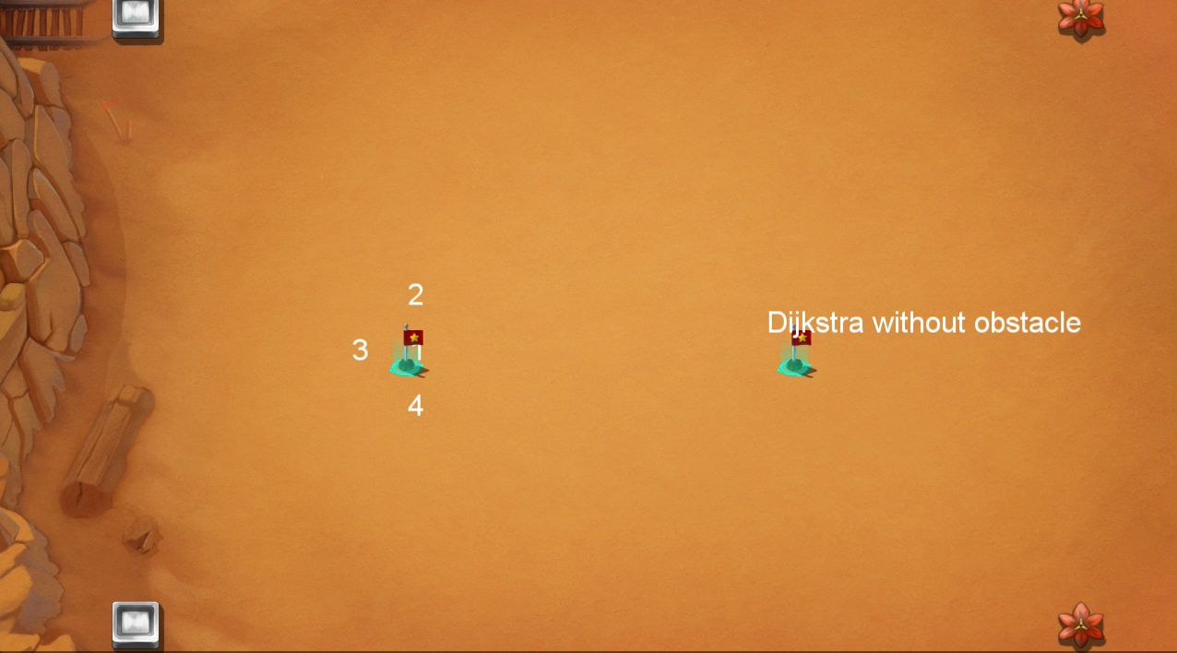
Minh họa thuật toán

Slide 9
thuật toán Dijkstra’s
Thuật toán Dijkstra’s có phạm vi tìm kiếm mở rộng ra 4 hướng nên tốn nhiều chi phí.

Slide 10
Thuật toán Best First Search
Thuật toán Best First Search cũng hoạt động tương tự Dijkstra nhưng với mỗi đỉnh được duyệt sẽ dựa trên một hàm ước lượng h bằng khoảng cách từ nó đến đích. Best First Search chọn đỉnh gần nhất với đỉnh đích thay vì chọn đỉnh gần nhất với đỉnh bắt đầu.

Slide 11
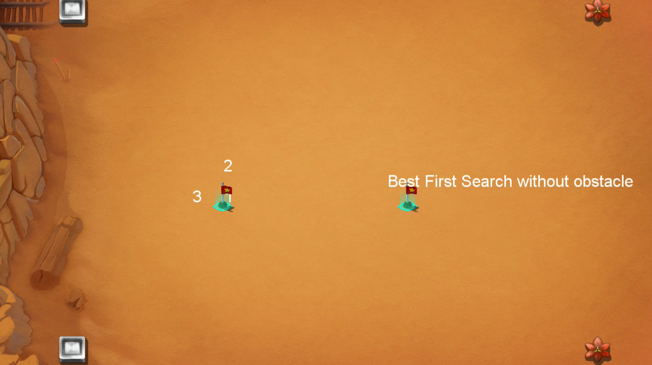
Minh họa thuật toán

Slide 12
Thuật toán Best First Search
Thuật toán Best First Search tìm được đường đi nhanh hơn thuật toán Dijkstra’s do có hàm ước lượng hướng về đỉnh đích.

Slide 13
Các thuật toán trên hoạt động khá hiệu quả trên bản đồ đơn giản và không có vật cản. Hãy xét trường hợp bản đồ phức tạp hơn.

Slide 14
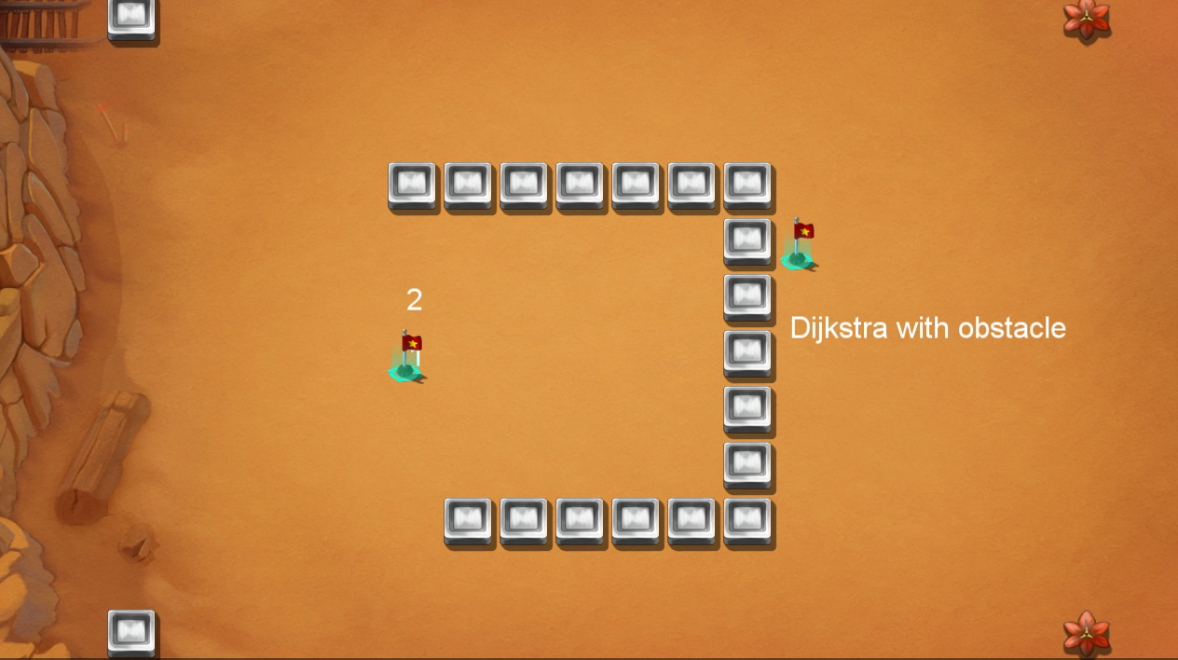
minh họa Dijkstra’s

Slide 15
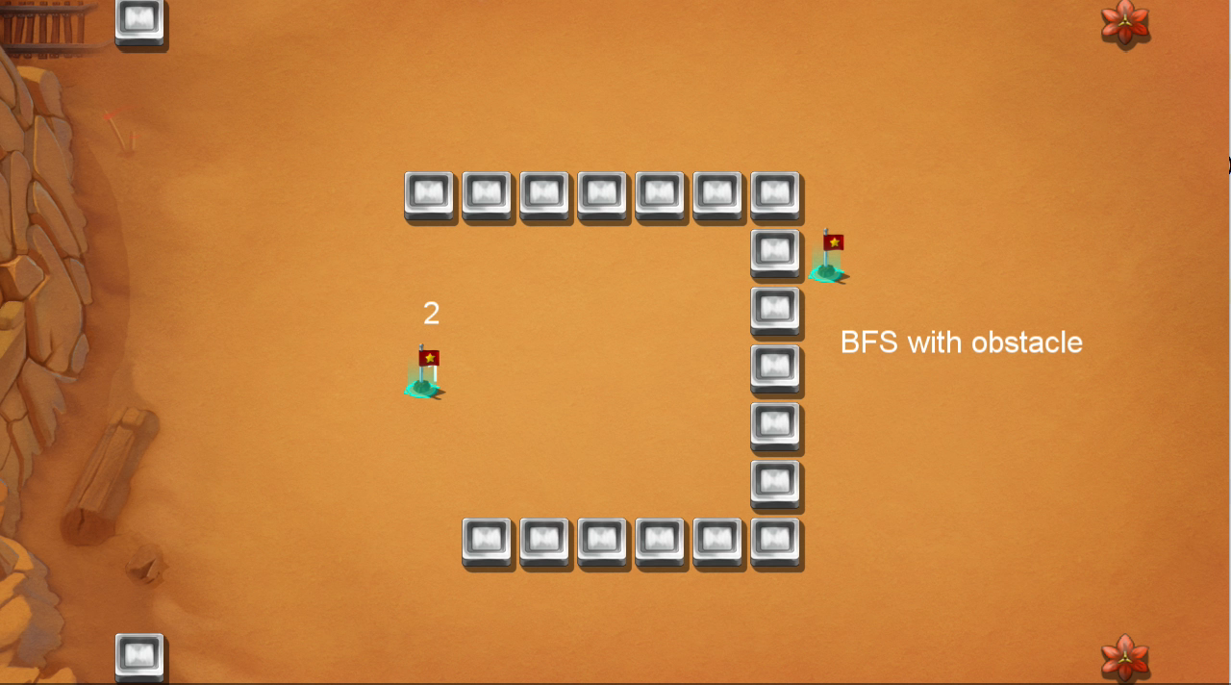
minh họa Best First Search

Slide 16
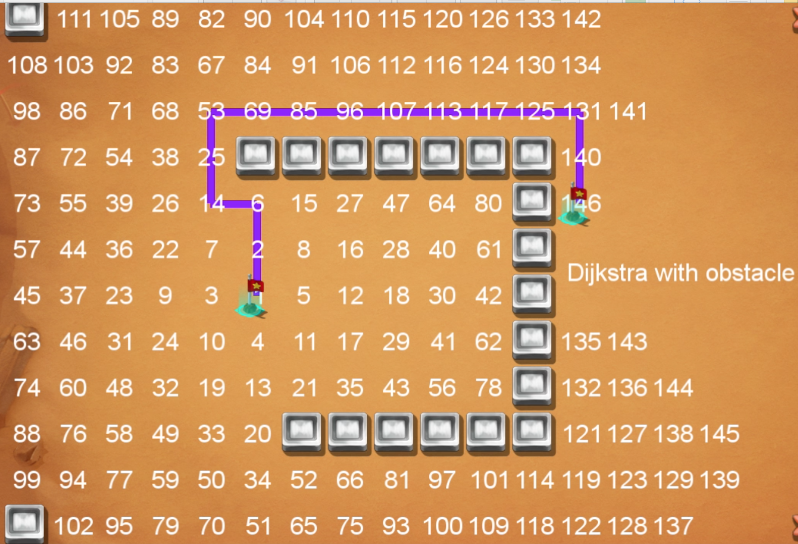
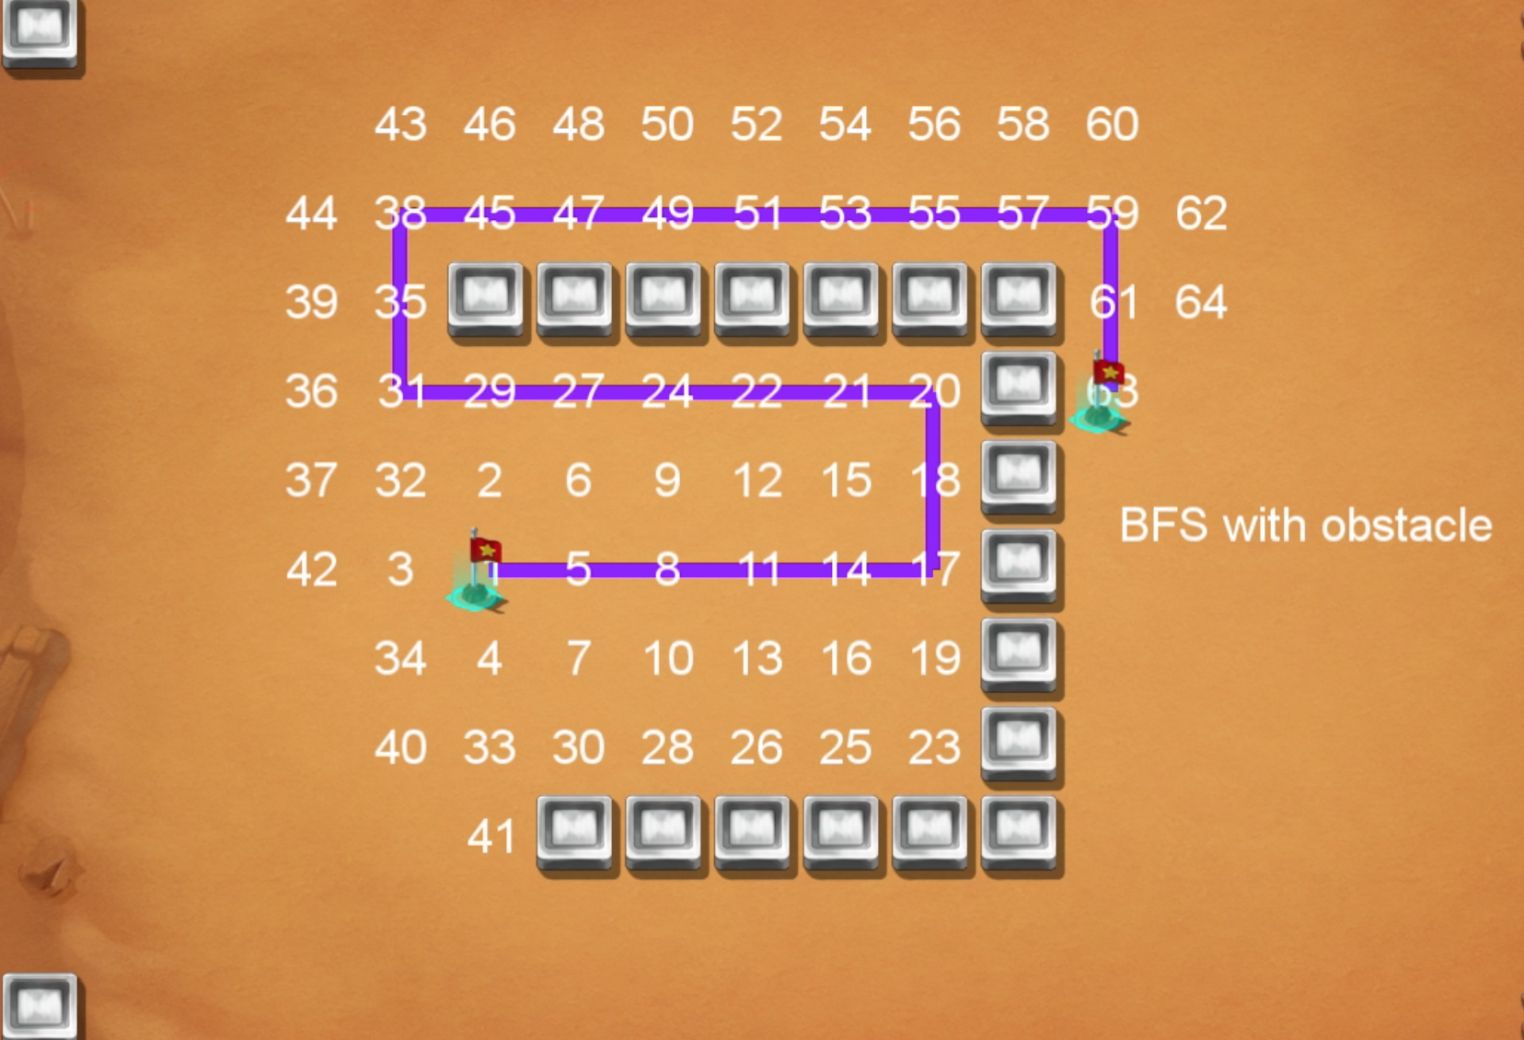
Hình minh họa
Thuật toán Dijkstra’s tốn chi phí lớn và trả về đường đi ngắn nhất.
Thuật toán Best First Search tìm được đường đi với chi phí thấp hơn nhưng không đảm bảo ngắn nhất.

Slide 17
Dijkstra’s luôn tìm được một đường đi ngắn nhất nhưng chi phí tìm kiếm rất lớn
Best First Search tốn ít chi phí hơn nhưng không tìm được đường đi ngắn nhất

Slide 18
Vậy làm thế nào vừa tìm được đường đi ngắn nhất như Dijkstra vừa đỡ tốn chi phí như Best First Search ?

Slide 19
Thuật toán A*
Thuật toán A* được phát triển năm 1968 bởi Peter Hart, Nils Nilsson, và Bertram Raphael đã giải quyết được vấn đề trên.
Thuật toán A* giống như thuật toán Dijkstra’s, nó luôn tìm được đường đi ngắn nhất nếu tồn tại một đường như thế. A* cũng giống như Best First Search vì nó sử dụng hàm heuristic để chọn đường đi tối ưu.

Slide 20
Mô tả thuật toán A*
A* lưu giữ một tập các lời giải chưa hoàn chỉnh, nghĩa là các đường đi qua đồ thị, bắt đầu từ nút xuất phát. Tập lời giải này được lưu trong một hàng đợi ưu tiên (priority queue). Thứ tự ưu tiên gán cho một đường đi x được quyết định bởi hàm f(x) = g(x) + h(x).
Trong đó g(x) là chi phí đường đi đến hiện tại, h(x) là khoảng cách từ điểm hiện tại tới đích.
Hàm f(x) càng thấp thì x có độ ưu tiên càng cao.

Slide 21
Mã giả
Initialize the open list
initialize the closed list
put the starting node on the open list (you can leave its f at zero)
while the open list is not empty
find the node with the least f on the open list, call it "q"
pop q off the open list
generate q's 8 successors and set their parents to q
for each successor
if successor is the goal, stop the search
successor.g = q.g + distance between successor and q
successor.h = distance from goal to successor
successor.f = successor.g + successor.h
if a node with the same position as successor is in the OPEN list \
which has a lower f than successor, skip this successor
if a node with the same position as successor is in the CLOSED list \
which has a lower f than successor, skip this successor
otherwise, add the node to the open list
end
push q on the closed list
end

Slide 22
Thuật toán A*
Trong trường hợp bản đồ không có vật cản A* nhanh như Best First Search

Slide 23
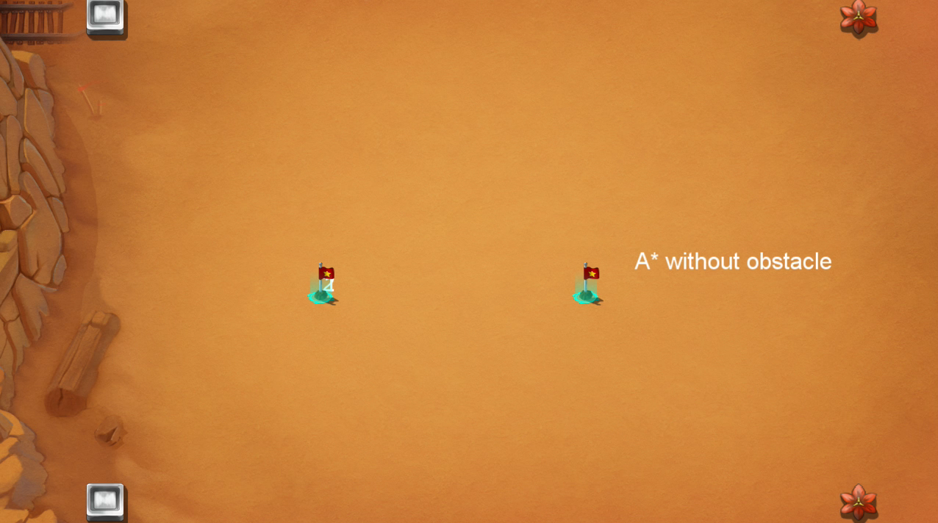
A* without obstacle

Slide 24
Thuật toán A*
Trong trường hợp bản đồ có vật cản A* tốn ít chi phí hơn Dijkstra’s nhưng vẫn trả về đường ngắn nhất.

Slide 25
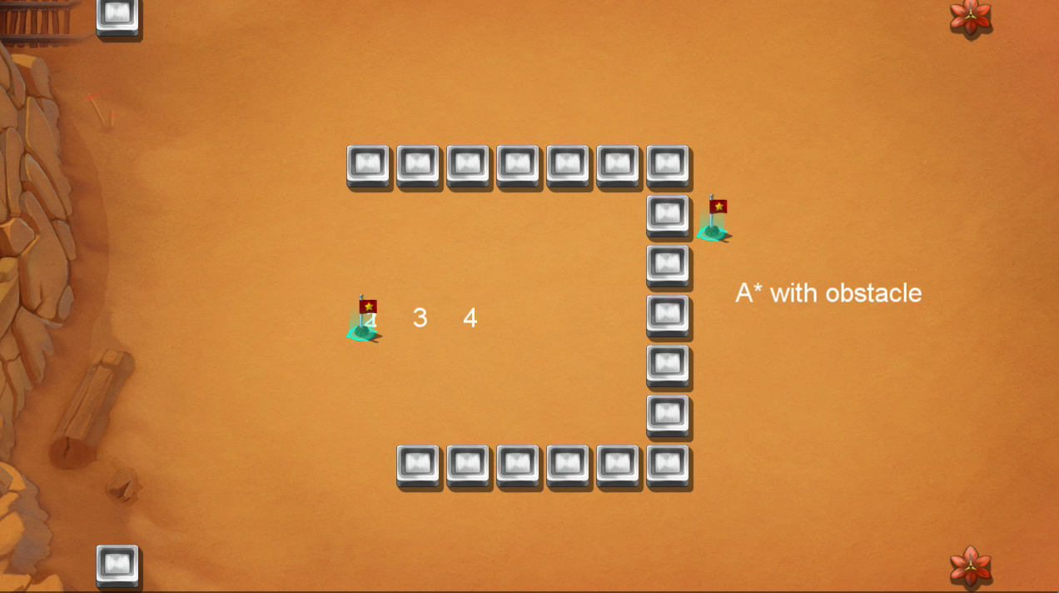
A* with obstacle

Slide 26
Tổng Kết
Qua đề tài này chúng ta có thể thấy A* mang đầy đủ các ưu điểm của các thuật toán tìm đường đi trên đồ thị nên nó được ứng dụng rộng rãi đặc biệt trong phát triển game.
Một số game sử dụng A*: Pacman, Warcaft, Bomber man, …

Slide 27
Tài Liệu Tham Khảo
http://web.mit.edu/eranki/www/tutorials/search/
http://doc.mapeditor.org/manual/introduction/
http://www.cocos2d-x.org/docs/static-pages/programmers-guide.html

Slide 28
Mã Nguồn
Github:https://github.com/tienthanh1993/DemoAStar
Game Framework: http://cocos2d-x.org
Map Editor: http://www.mapeditor.org/

Slide 29
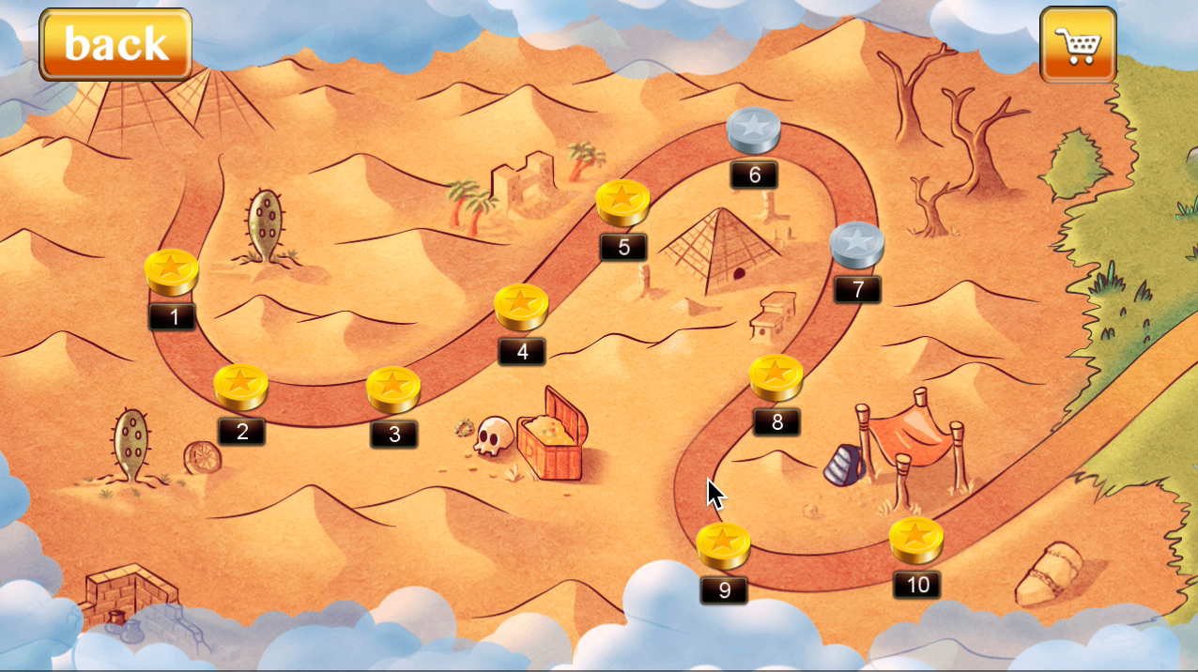
Demo A* Pathfinding game

